Slide 1
Семинар –практикум Возможности семьи в речевом развитии ребёнка
Муниципальное дошкольное образовательное автономное учреждение «Детский сад №46 «Фантазёры» г.Орска
Выполнила: воспитатель первой квалификационной категории Филатова Ю.Ю

Slide 2

«Связная речь, - подчеркивал Сохин Ф.А., - это не просто последовательность связанных друг с другом мыслей, которые выражены точными словами в правильно построенных предложениях … Связная речь как бы вбирает в себя все достижения ребёнка в овладении родным языком, в освоении его звуковой стороны, словарного запаса и грамматического строя » Связная речь представляет собой наиболее сложную форму речевой деятельности. Умение связно, последовательно, точно и образно излагать свои мысли (или литературный текст) оказывает влияние и на эстетическое развитие ребенка: при пересказах, при создании своих рассказов ребенок использует образные слова и выражения, усвоенные из художественных произведений.

Slide 3
Актуальность взаимодействия детского сада и родителей
Семья:
нехватка времени, занятость
снижение воспитательного потенциала семьи
отстраненность от воспитательно -образовательного процесса
перекладывание ответственности на педагогов.
Детский сад:
основная задача д/с-взаимодействие с семьей для обеспечения полноценного развития ребенка
ни одна задача не может быть качественно реализована без взаимодействия и сотрудничества с родителями воспитанников

Slide 4
Цель взаимодействия:
Цель: повышение педагогической грамотности родителей, создание условий для речевого развития детей в семье.
Задачи:
повышение компетентности родителей в области речевого развития детей
активизация и обогащение воспитательных и образовательных умений родителей по развитию речи
создание условий для совместной игровой и развивающей деятельности родителей и детей

Slide 5
Хорошая речь – важнейшее условие всестороннего полноценного развития детей. Чем богаче и правильнее у ребенка речь: тем легче ему высказывать свои мысли, шире его возможности в познании окружающей действительности, содержательнее и полноценнее отношения со сверстниками и взрослыми, активнее осуществляется его психическое развитие.
Овладение ребенком речью успешнее идет тогда, когда с ним занимаются не только в дошкольном учреждении, но и в семье.
Успех в работе по речевому развитию детей зависит от тесной взаимосвязи педагогов, родителей и детей.

Slide 6

Формы работы с родителями (Традиционные и Нетрадиционные)
анкетирование;
проведение общих и групповых собраний;
педагогические беседы с родителями;
тематические консультации;
организация информационных «уголков» для родителей;
открытые занятия с детьми;
день открытых дверей;
приглашение родителей на речевые театрализованные праздники;
совместные мероприятия: организация игротеки с родителями, создание речевого альбома «Копилка слов», проведение викторины «В гости сказка к нам пришла»;
тренинги игрового взаимодействия;
интерактивные выставки;
викторины, конкурсы;
проектная деятельность;
презентации.

Slide 7

АНКЕТИРОВАНИЕ Анкета – это быстрый и удобный способ получить необходимую информацию о семье.
ГРУППОВЫЕ РОДИТЕЛЬСКИЕ СОБРАНИЯ
Родительское собрание – совместное общение воспитателей и родителей по вопросам воспитания и обучения детей
какие речевые навыки наиболее характерны для детей;
какие основные ошибки встречаются в речи детей;
Какие мероприятия по развитию речи проводят в доу ;
Как развивать речь детей в домашних условиях.

Slide 8

Примерные темы родительских собраний по развитию речи: «Особенности и проблемы речевого развития детей дошкольного возраста»; «Динамика речевого продвижения ребенка» ; «Итоги работы речевого развития детей дошкольного возраста за год. Рекомендации на летний период».

Slide 9

Индивидуальные беседы и консультации с родителями: как развивается речь ребенка, какие имеются проблемы; какой раздел ребенок не усвоил, или усвоил слабо; в каких дополнительных занятиях ребенок нуждается; как можно помочь ребенку в домашних условиях; список литературы по заинтересовавшим вопросам.

Slide 10

Оформление наглядной агитации для родителей: Информационные уголки; Папки-передвижки; Выставка художественной и методической литературы. Примерные темы консультаций: «Речевое общение с ребенком в семье. Семейное чтение». «Семья, имеющая ребенка с речевыми нарушениями». «Влияние на здоровье и речевое развитие ребенка теле, видео и компьютерной информации».

Slide 11
ИГРЫ НА КУХНЕ « Как мы помогаем маме » ( перебрать рис, пшено, горох, гречку и рассказать, как он будет это делать. ) « Волшебные спички » ( выложить простейшие геометрические фигуры, узоры, предметы из спичек ) « Домашняя мастерская » ( выложить из пуговиц и ниток красивые узоры и рассказать, что получилось.) « Приготовим сок из фруктов » Из лимона (лимонный сок), из апельсина … , из вишен … , из слив и т.д. И наоборот: лимонный сок из чего? « Перепутаница » распутать слова « бобака » (собака), « лобосы » (волосы), « папоги » (сапоги) и т.д. На обогащение и активизацию детского словаря - « Какие слова можно положить в суп, рассольник, кашу, плов, компот, кисель и т.д.? в кухонный шкаф? в холодильник? » - « Угости других вкусными словами » - « Доскажи словечко » . Например, в кастрюле (варится), в сковороде (жарится), в чайнике (греется), в духовке (запекается).

Slide 12
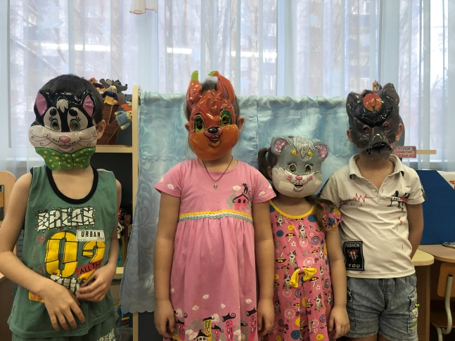
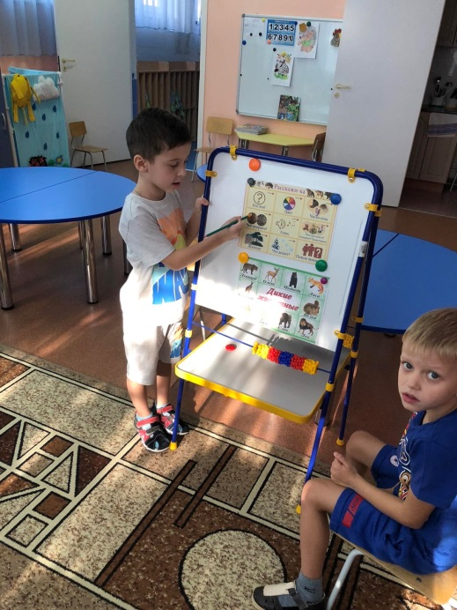
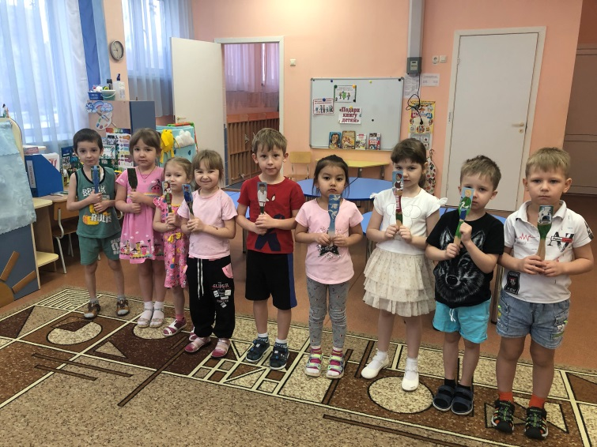
ПРОЕКТНАЯ ДЕЯТЕЛЬНОСТЬ предполагает активное сотрудничество детей и взрослых, способствует развитию творчества в разных видах познавательно-речевой деятельности, обеспечивает современный интегрированный подход в воспитании и обучении детей.

Slide 13
СОВМЕСТНЫЕ МЕРОПРИЯТИЯ С РОДИТЕЛЯМИ Игротека – дает возможность сориентировать родителей в выборе игр и дидактических пособий для занятий с ребенком дома; Видеотека – содержит видеозаписи занятий (индивидуальных, подгрупповых, групповых), праздников, развлечений. Викторина «В гостях у сказки» - участвуют команды детей и родителей. Выполняют различные задания (отгадывание сказок; решение сказочного кроссворда; сочинение сказки; проигрывание сказочного сюжета и т.п.)
Речевой театрализованный праздник – совместная инсценировка стихотворения, сказки, рассказа;
Дни открытых дверей - проводятся для ознакомления родителей с организацией коррекционно-воспитательной работы с детьми в ДОУ;
Клуб «Школа любящих родителей» – работает под руководством психолога и помогает вырабатывать родителям определенную позитивную модель поведения в семье по отношению к ребенку с нарушением речевого развития;

Slide 14
Пальчиковая гимнастика.
Цель: развивать движения кистей и пальцев рук.
- Показ презентации
Проведение пальчиковой гимнастики с родителями «Семья»
Игра с массажными мячиками (Су – джок)
Дыхательная гимнастика Цель: развитие речевого дыхания, силы голоса, тренировка мышц губ. - «Воздушный футбол» - «Подуем на снежинку». - «Бабочка летает»
Артикуляционная гимнастика. Цель: укрепление мышц артикуляционного аппарата для достижения ими свободной подвижности. Упражнение «Заборчик». Упражнение «Хобот слоненка».

Slide 15
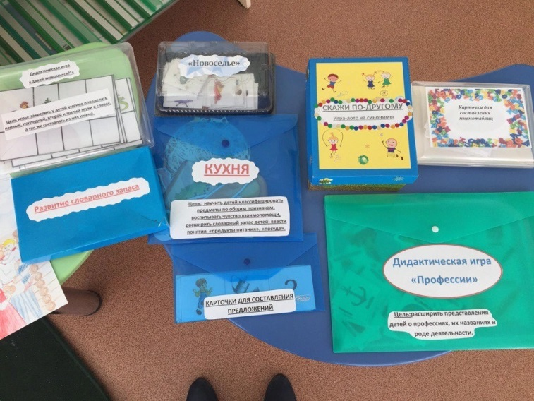
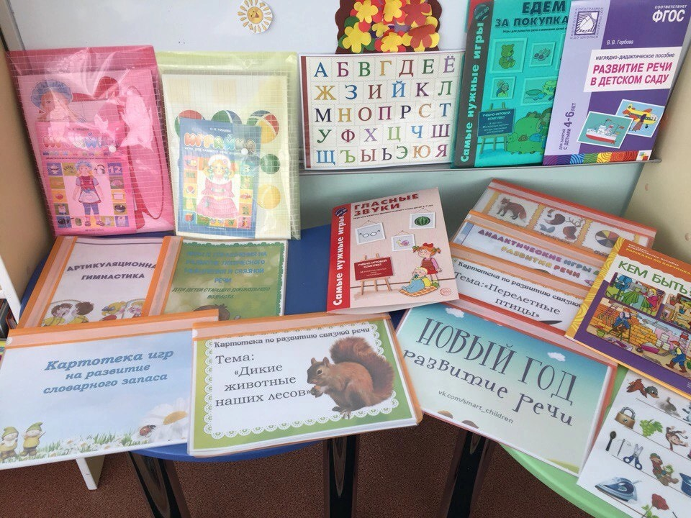
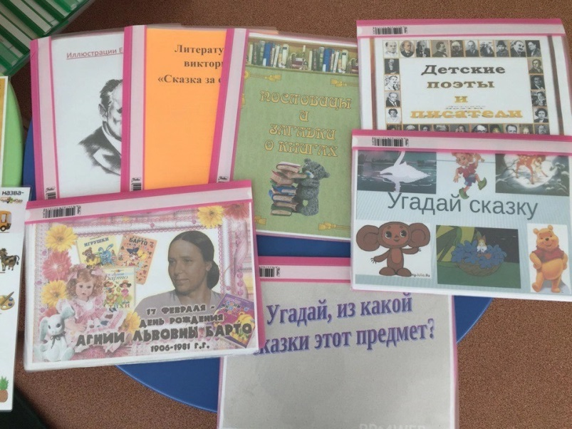
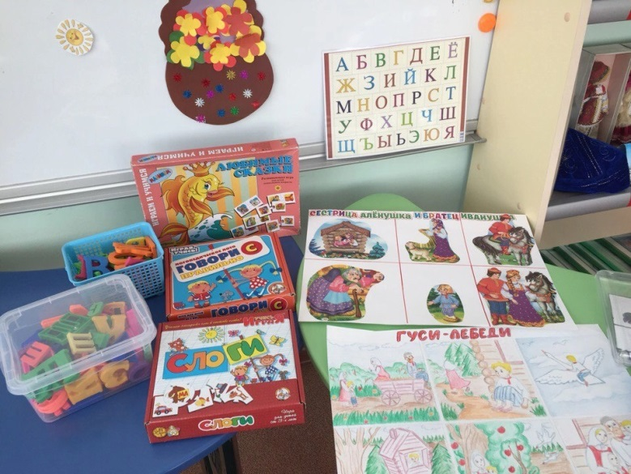
Центр речевого развития в старшей группе

Slide 16
СПАСИБО ЗА ВНИМАНИЕ!!!

